Slide 1












МедИновейт

Slide 2
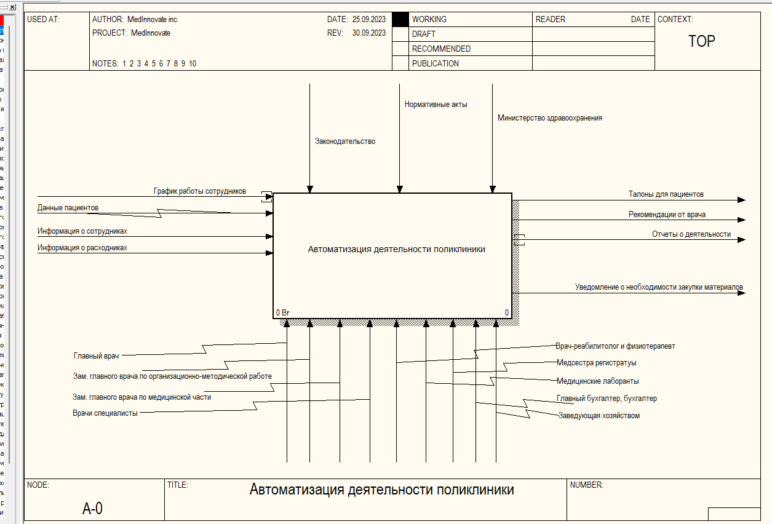
Главная схема IDEF0

Slide 3
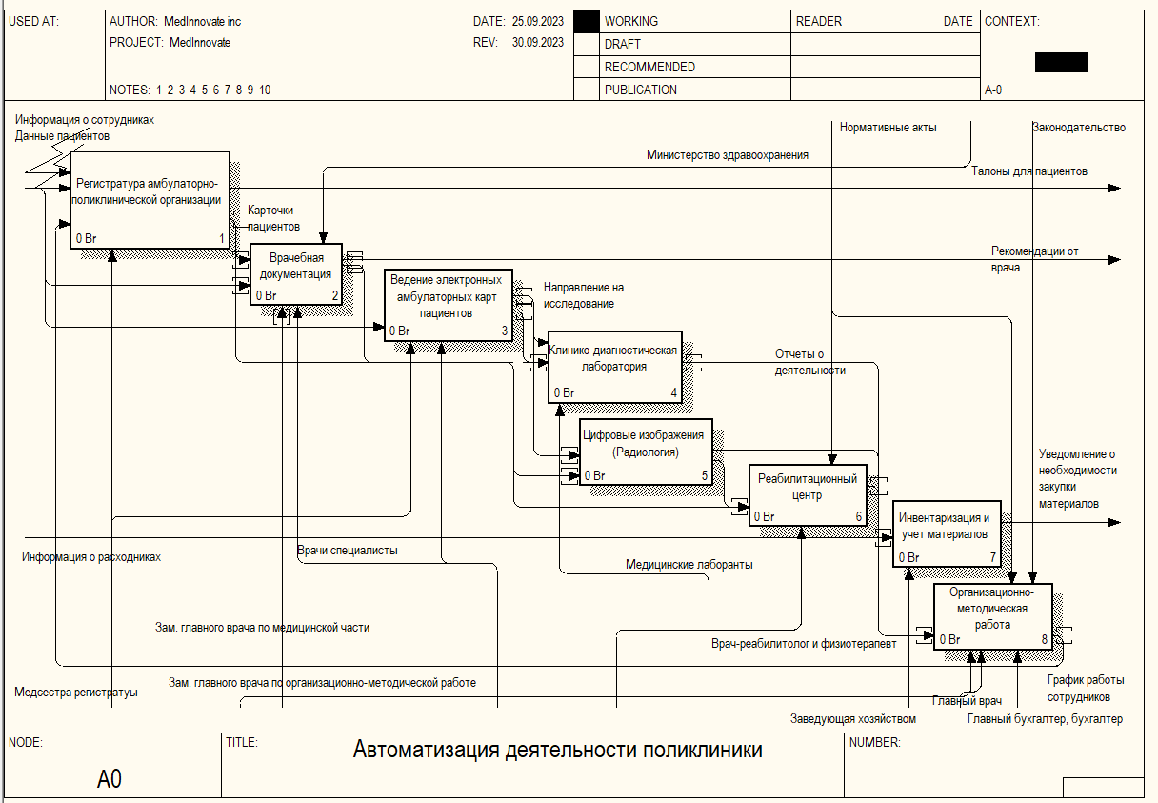
Автоматизация деятельности поликлиники

Slide 4
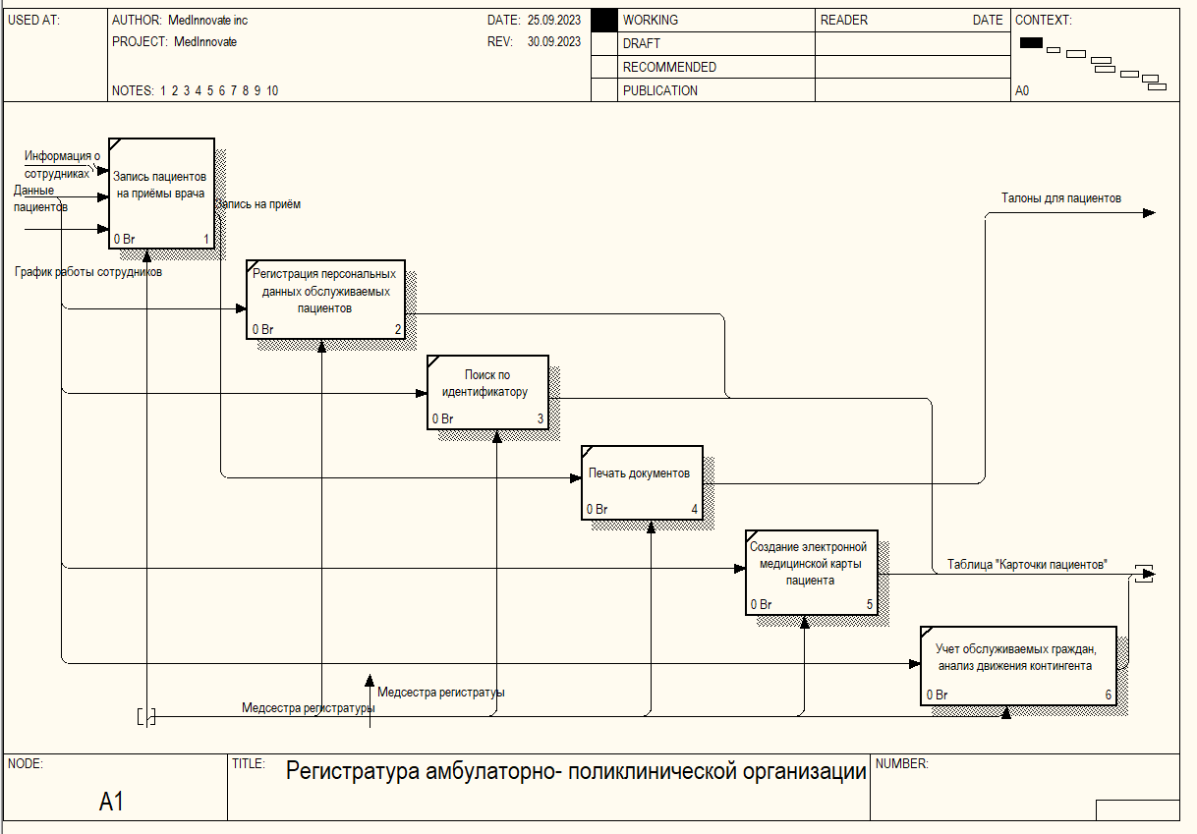
Регистратура амбулаторно-поликлинической организации IDEF0

Slide 5
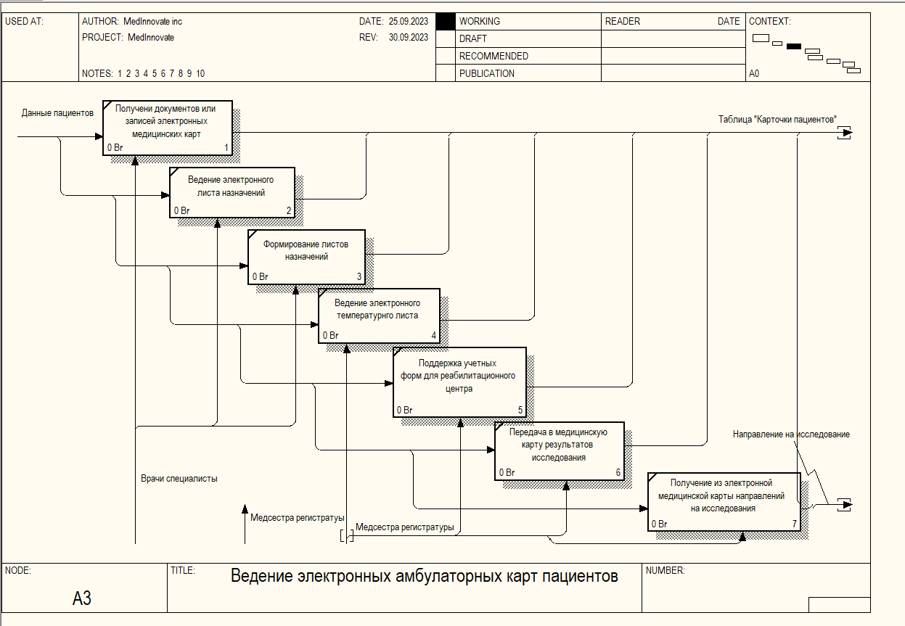
Ведение электронных амбулаторных карт IDEF0

Slide 6
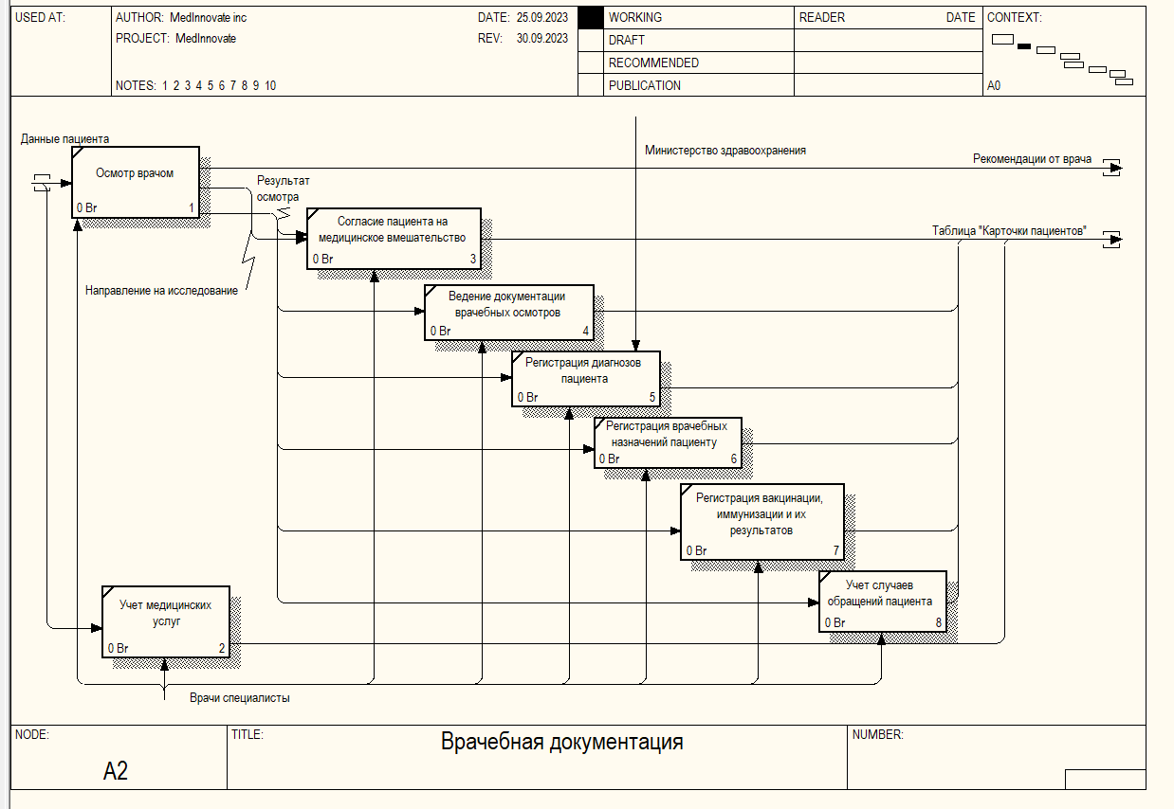
Врачебная документация IDEF0

Slide 7
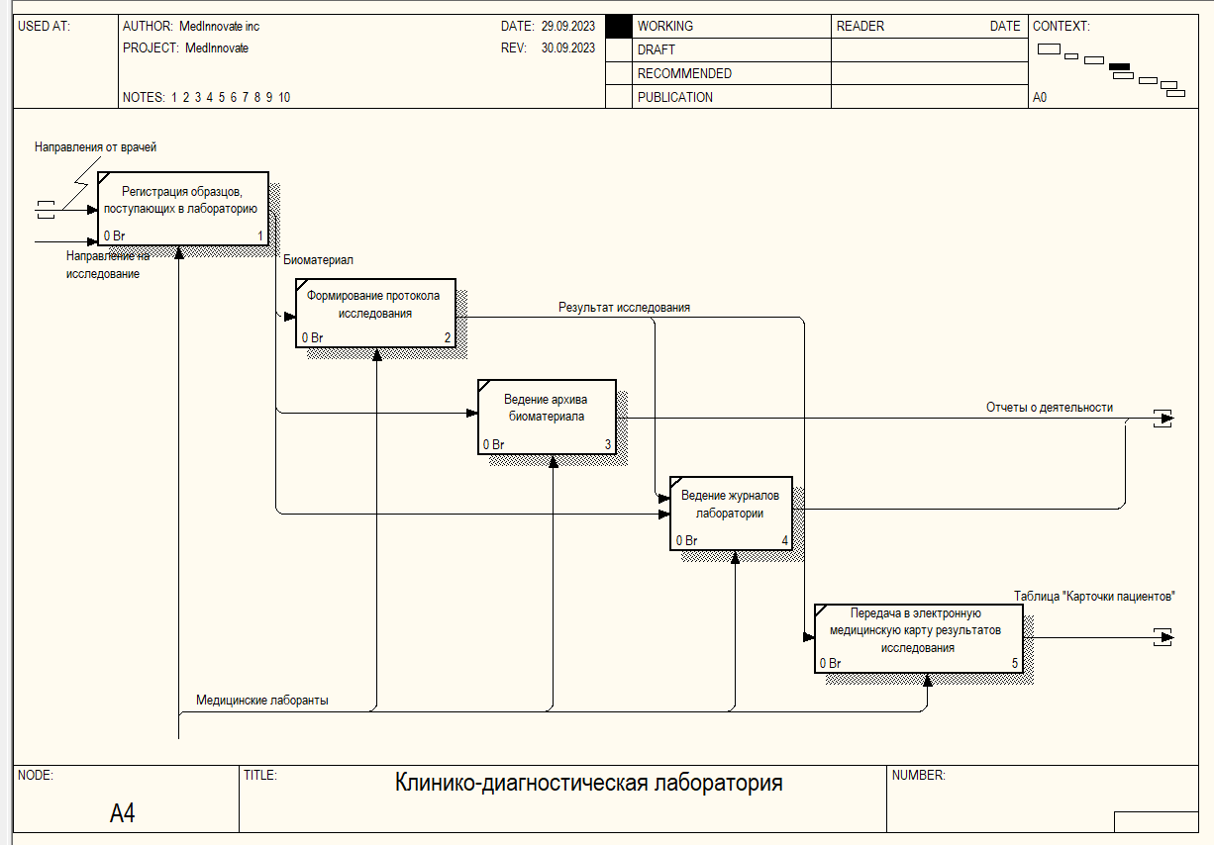
Клинико-диагностическая лаборатория IDEF0

Slide 8
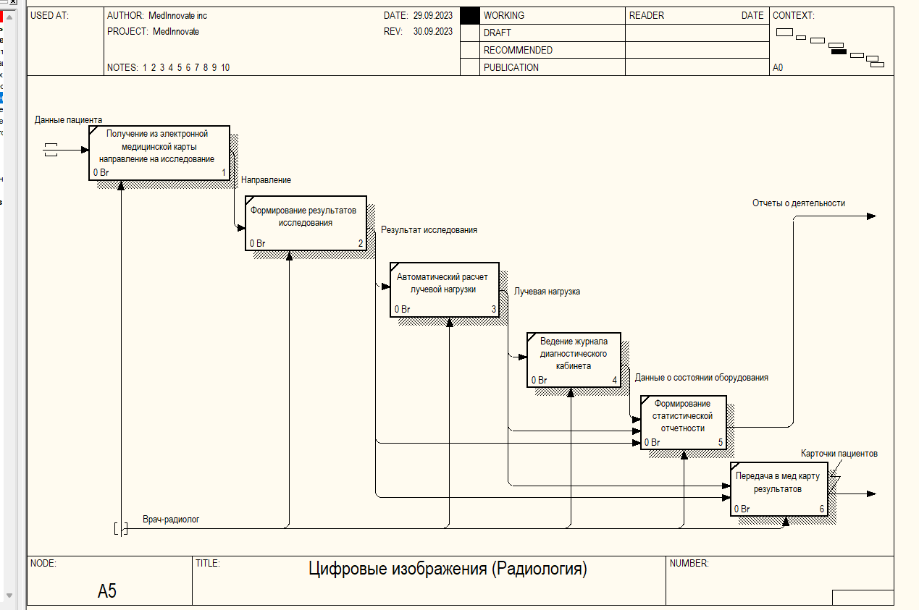
Цифровые изображения IDEF0

Slide 9
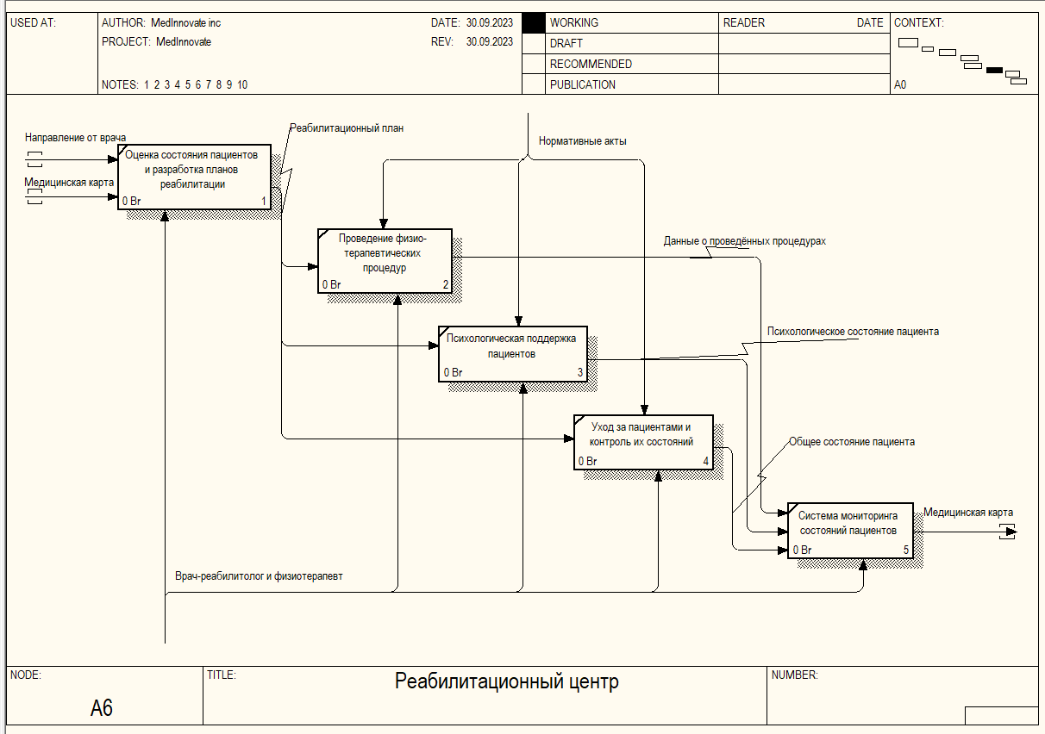
Реабилитационный центр IDEF0

Slide 10
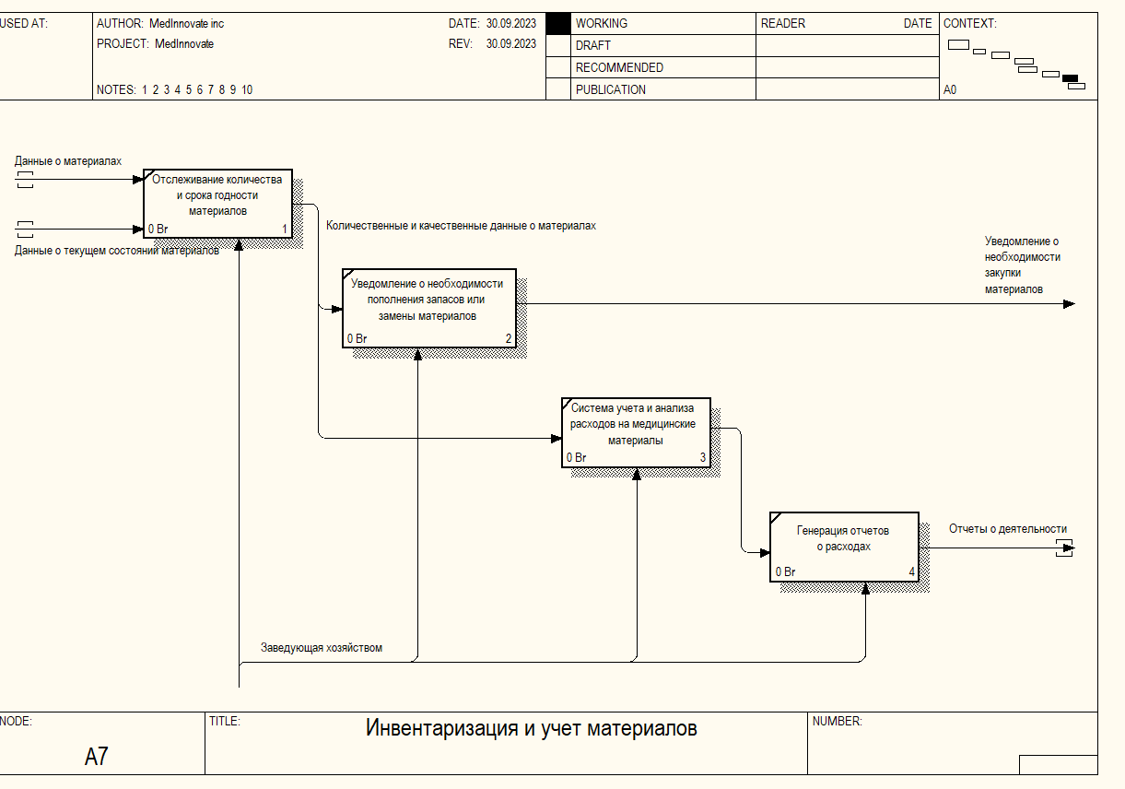
Инвентаризация и учет материалов IDEF0

Slide 11
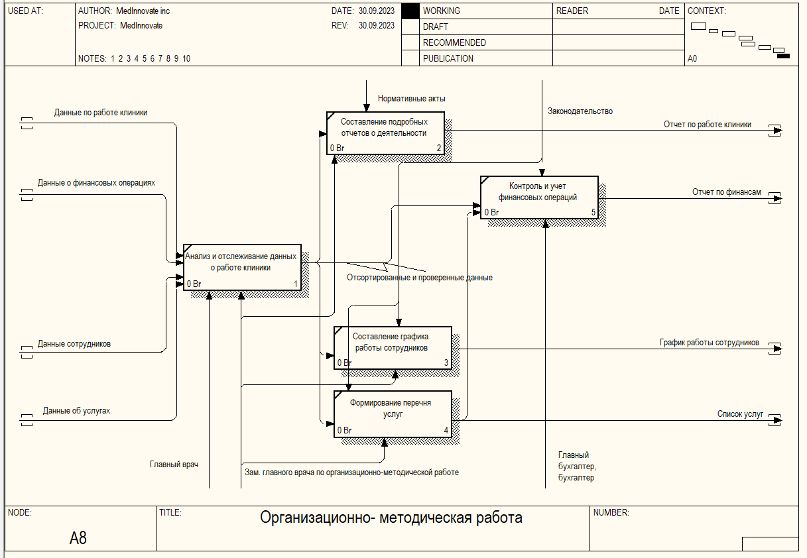
Организационно-методическая работа IDEF0

Slide 12
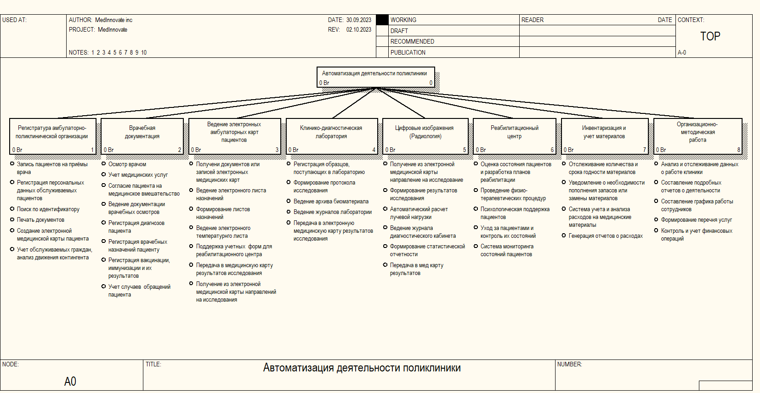
Node Tree diagrams

Slide 13
Спасибо за внимание

